Slide 1
Analýza poptávky

Slide 2

Co musíte znát o svých klientech
Jaké faktory ovlivňují jeho chování a preference?
Jak se rozhoduje při výběru destinace?
Jak se chová v destinaci, jaké má preference?

Slide 3
Jaké faktory ovlivňují jeho chování?

Slide 4
Faktory ovlivňující chování spotřebitele
Sociální vlivy | Individuální vlivy
Kulturní vlivy | Osobnost
Sociální statut | Postoje
Rodinný cyklus | Motivace
Zájmové skupiny | Vnímání

Slide 5

Vnější vlivy
Demografické vlivy
Environmentální vlivy
Makroekonomické trendy
Politické vlivy

Slide 6
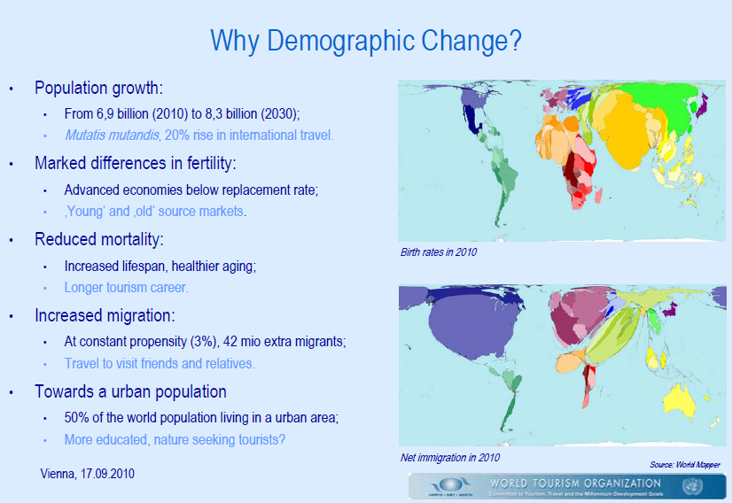

Slide 7
Do jaké generace patříte?
Tradicionalisti, narození 1925-1942 – dnes vymírají
Baby Boomers, narození 1943-1960, odcházejí do důchodu
Generace X, 1960-1982, na vrcholu kariéry
Generace Y, 1983-1995
Generace Z, 1995-2010

Slide 8
Generace Y

Slide 9

Do roku 2025 bude pravděpodobně 75 % světové pracovní síly patřit ke generaci Y

Slide 10
Bye bye, Baby boomers
„We are moving away from the values, attitudes and lifestyles of the once influential Baby Boomers (born 1943 to 1960) toward the values, attitudes and lifestyles of the younger generations“.
(Hira, 2007)

Slide 11
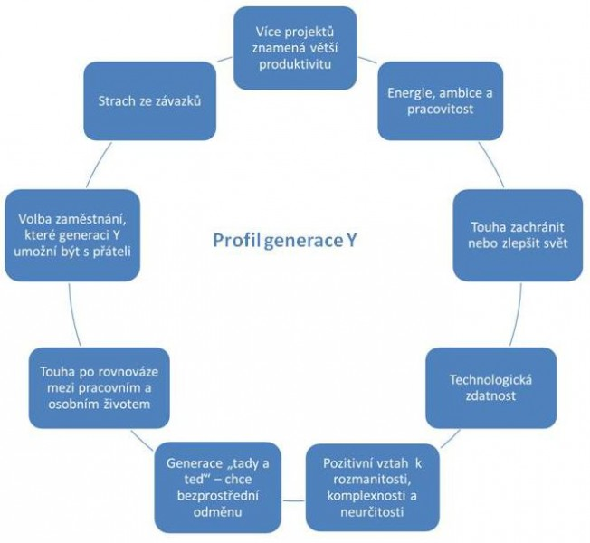
Long-life learners
Tech savvy or tech-dependent
Elektronická zařízení jsou další končetinou
Web je oboustranný komunikační nástroj
Multitasking
Seeking work-life balance
Rozmazávat hranici mezi socializací a prací
Global citizens

Slide 12
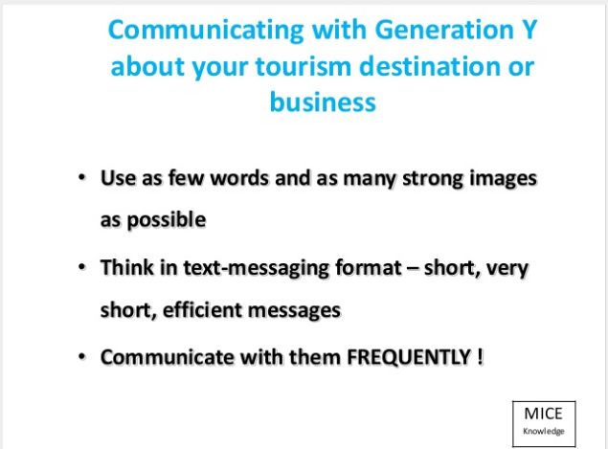
Generace Y

Slide 13
Generace Y

Slide 14
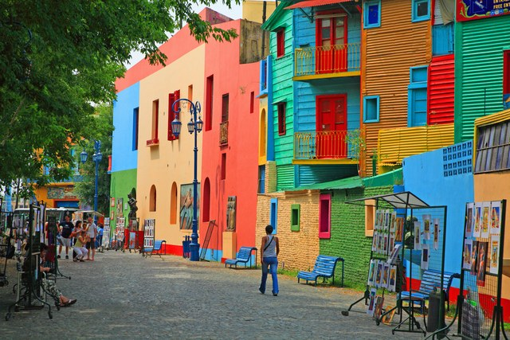
Generace Y
Funky
Cool
Hot
Edgy

Slide 15
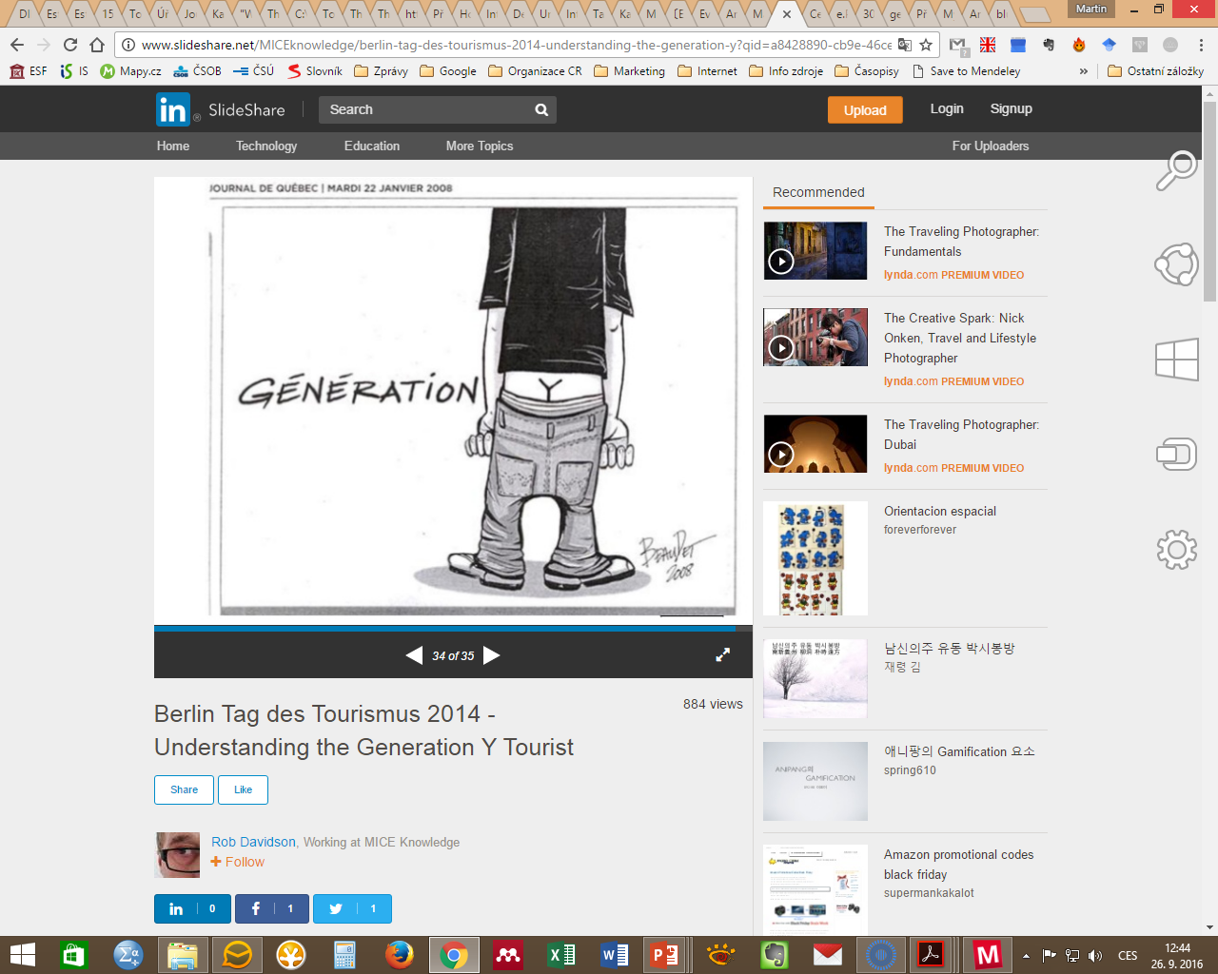
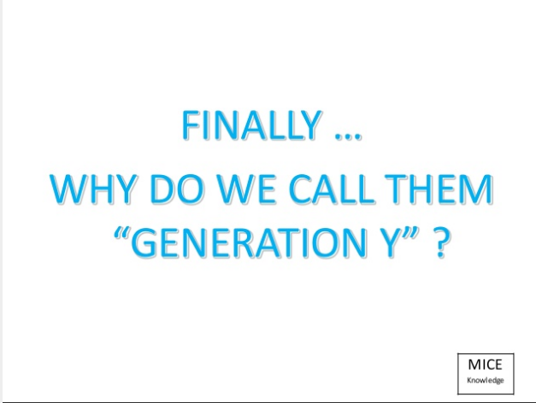

Slide 16
Demografické změny
Hlavní změny
Důsledky pro CR
Stárnutí evropské populace
Na straně druhé existují regiony s vysokou mírou reprodukce (Latinská Amerika, Indie, …)
Youth market dnes představuje 20 % trhu
Statut rodiny (krize tradičního modelu)
Senioři stále důležitější segment
Specifické potřeby – důraz na pohodlí a bezpečí – blízké destinace
Kratší, ale častější cestování – mimo sezónu.
Zkušení cestovatelé – hledání nových výzev (kultura a vzdělávání)
Programy loajality
Odraz nejen v tvorbě produktů, ale i v brandingu

Slide 17
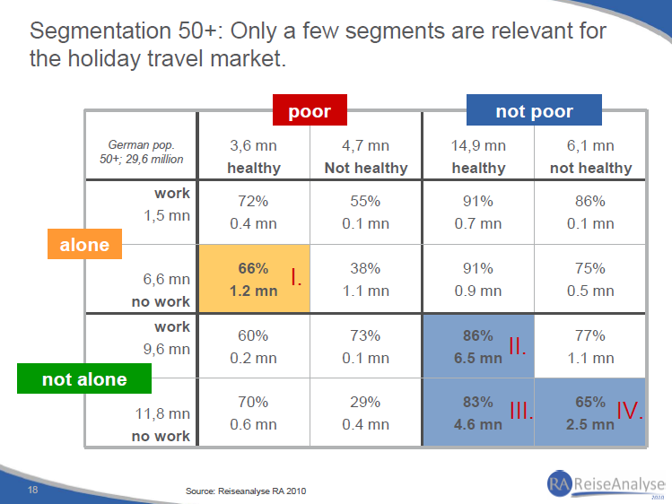

Slide 18
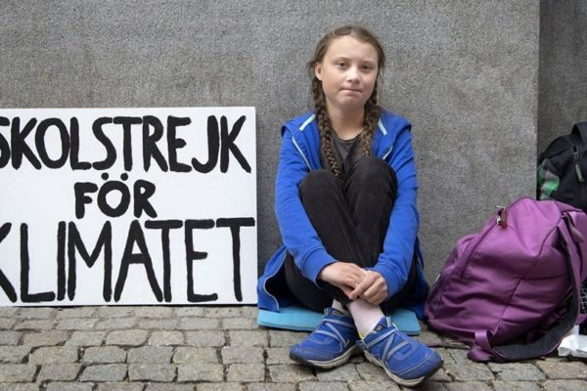
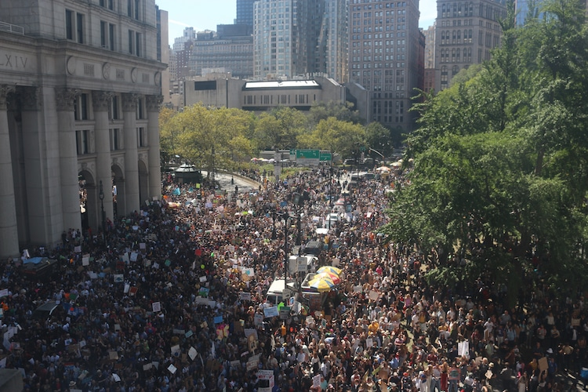
Environmentální změny

Slide 19



Environmentální změny
Vzestup významu životního prostředí (evironmentálních dopadů) ve spotřebitelských preferencích obyvatelstva
9 % německého obyvatelstva má silnou vazbu na koncept URT s dopady na jejich vzorce chování (18 – 20 €)
40 % německého obyvatelstva vnímá zelenou značku jako přidanou hodnotu, za kterou jsou si ochotni zaplatit (15 € za den)
Flygskam or 'flight-shaming'
Zelený produkt CR:
  By měl být bez ztráty pohodlí
  Udržitelnost by měla být zvláštním zážitkem.
  Pro návštěvníka je to přidaná hodnota, za kterou platí.
Regionální produkty
Eko – labely

Slide 20
Makroekonomické trendy
Vývoj HDP a nezaměstnanosti v hlavních zdrojových zemích
Nové trhy – BRIC
Nové segmenty a produkty
Evropské destinace budou muset vynakládat daleko více prostředků do marketingových aktivit (udržet současné a přilákat nové návštěvníky)

Slide 21
Politické změny
Zvyšování daní
Bezpečnost (terorismus, potraviny)
Imigrační politiky (víza)
Obecně populace vnímá zvýšené riziko nejistoty (bezpečností)
Postupem času je stále rezistentnější k riziku (zkracuje se čas, po kterém negativní dopady odezní
Růst významu CR uvnitř vládní agendy

Slide 22


Životní styl

Slide 23
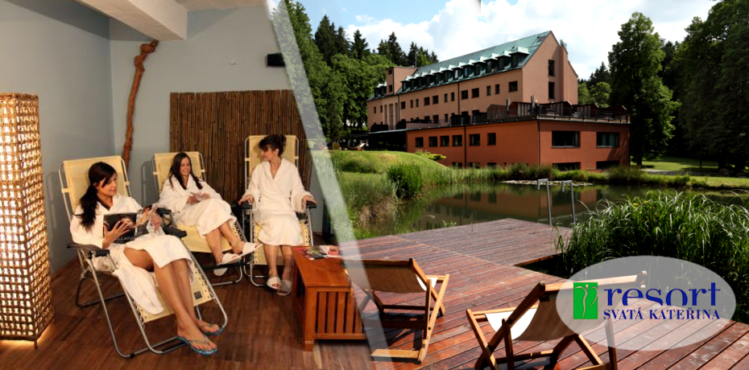
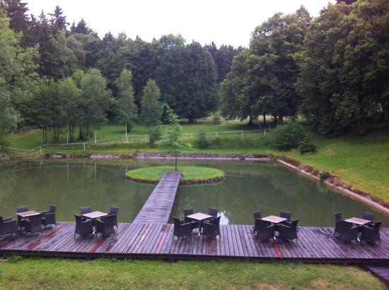
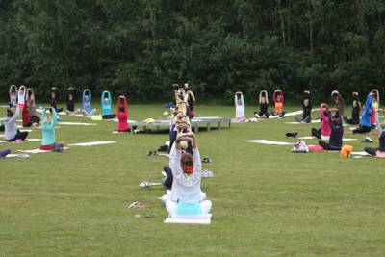
Životní styl

Slide 24
Trendy v cestovním ruchu
Zdraví a důsledky pro poptávku:
turisté se budou stále častěji vyhýbat destinacím, které jsou chápány jako méně zdravé
poptávka po pouze letních dovolených bude stále klesat
poroste stále více popularita aktivní dovolené a rovněž poptávka po všech aktivitách s ní spojených
poroste poptávka po wellness produktech, lázeňských pobytech a fitness centrech
trend růstu zdravotního cestovního ruchu (medical tourism)
rozvoj agroturistiky – pobyt na biofarmách, bioprodukt

Slide 25
Trendy v cestovním ruchu
Životní styl a důsledky pro poptávku:
cestování bude (je) běžnou součástí života → rozhodování na poslední chvíli bude proto velmi běžné – hlavně u krátkodobých cest (city breaks)
chování ve volném čase bude více individualizované, poroste poptávka spíše po menších ubytovacích jednotkách (menší rodinné hotely, farmy)
posun ve vnímání života a životního stylu způsobí pokles v poptávce po plně doprovázených zájezdech
ale, fenomén časové zaneprázdněnosti - obliba all-inclusive
specializace produktů cestovního ruchu v souvislosti se specifickými koníčky a zájmy
růst vzdělanosti společnosti - návštěvník je stále náročnější, vyžaduje hlubší informace a prožitek

Slide 26
Trendy v cestovním ruchu
Informační technologie a důsledky pro poptávku:
Internet zcela mění celé odvětví
  Větší dostupnost informací → větší konkurence
  Přímé rezervace → změna role cestovních kanceláří a agentur
        → pozdější rezervace
  Růst významu e-marketingu
  Nové možnosti měření efektivity marketingových aktivit → větší tlak na management destinace
  Sdílení dat (zážitků – fotky, videa, blogy, apod.)
  Aplikace pro mobilní telefony

Slide 27
Trendy v cestovním ruchu
Doprava a důsledky pro poptávku:
destinace budou více profitovat z jednoduché dostupnosti především v případě krátkodobějších pobytů, zejména pokud jsou hlavní události pořádány v období mimosezóny
lepší dostupnost přímých vlakových a leteckých spojení bude stimulovat poptávku po prodloužených víkendech a krátkodobějších pobytech ve městech v zahraničí
vzroste využívání vysokorychlostních železnic, které tak převezmou vysoký podíl v současné době letecké dopravy
přetížení silniční dopravy bude mít negativní vliv na cesty soukromými vozy, zejména v hlavní sezóně

Slide 28
Trendy v cestovním ruchu
zkušenější
změna hodnot
změna životního stylu
nezávislejší
demografické změny
flexibilnější
více cestovních zážitků, náročnější na kvalitu, vzdělanější
zvláštní zájmy, požadující více zábavy, dobrodružství a rozmanitý výběr
ohleduplný k životnímu prostředí, vnímavější, důraz na požitek z cestování
oceňuje rozdílnost destinací, touha po autenticitě
flexibilní pracovní doba, vyšší příjmy, více volného času, zdravý životní styl
častější a kratší dovolené, cestování jako způsob života
stárnutí populace, menší počet členů domácnosti
více osob žíjících single nebo v páru bez dětí
spontánní, nepředvídatelný, méně plánuje dovolenou
mění se způsob a posouvá čas rezervací (např. zájezdů, dopravních prostředků)
sám si řídí svůj volný čas, ochotný více riskovat, chce se odlišovat od davu

